Slide 1

Teenuste kataloog versioon 2.0
MKM
ITAO

Slide 2
Päevakava
9.00-10.30 - versioon 2.0-st
10.30-11.00 – kohvipaus
11.00-12.00 – kuidas edasi?
12.00-… lõuna

Slide 3

Eesmärk
Ülevaade otsestest avalikest teenustest -> teenuspõhine juhtimine
Allikas: http://vann.123ddns.com/puzzle/

Slide 4




















Ehtsad avalikud teenused
RK
MKM
JUM
SIM
KAM
SOM
RM
KUM
KEM
MEM
HTM
VM
RA
PR
Teenuse tarbija
Ehtsad teenused:
Tervishoid
Pääste
Haridus
Sotsiaalhoolekanne
Sisejulgeolek
Riigikaitse
Elutähtsad
Teenuse osutaja
Bürokraatia:
Aruandulus,
taotlused
load,
Järelevalve,
Pöördumistele vastamised
Jne
Amet
Siseteenuse osutaja
Inspektsioon
IT Keskus
Partner (läbi hangete)
Avalik-õiguslik JI
Notes:
Avalik teenus määruse tähenduses on teenus, mida asutus osutab eraõiguslikule isikule (edaspidi isik) mis tahes suhtluskanali (edaspidi kanal) kaudu, et võimaldada isikul täita seadusest tulenevat kohustust või kasutada seadusest tulenevat õigust.

Slide 5
Otsesed avalikud teenused
RK
MKM
JUM
SIM
KAM
SOM
RM
KUM
KEM
MEM
HTM
VM
RA
PR
Teenuse tarbija
Ehtsad teenused:
Tervishoid
Pääste
Haridus
Sotsiaalhoolekanne
Sise julgeolek
Riigikaitse
Elutähtsad
Teenuse osutaja
Bürokraatia:
Aruandulus,
taotlused
load,
Järelevalve,
Pöördumistele vastamised
Jne
Bürokraatia:
Aruandlus,
taotlused
load,
Järelevalve,
Pöördumistele vastamised
Jne
Amet
Sise- teenuse osutaja
Inspektsioon
IT Keskus
Partner (läbi hangete)
Avalik-õiguslik JI
Notes:
Avalik teenus määruse tähenduses on teenus, mida asutus osutab eraõiguslikule isikule (edaspidi isik) mis tahes suhtluskanali (edaspidi kanal) kaudu, et võimaldada isikul täita seadusest tulenevat kohustust või kasutada seadusest tulenevat õigust.

Slide 6

Koostööpartner

Slide 7
Kus oleme?
Notes:
Veel teha: Natuke testida, Andmete migreerimine, Live

Slide 8
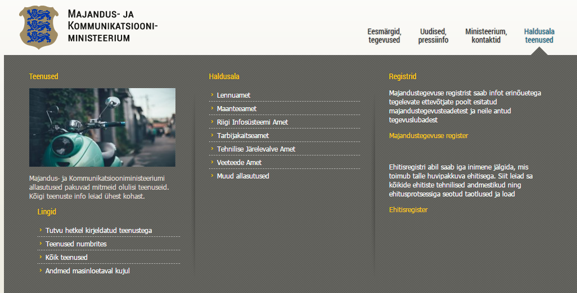

Slide 9

Uuendused
Allikas: http://maximont.com/offsite-development/

Slide 10
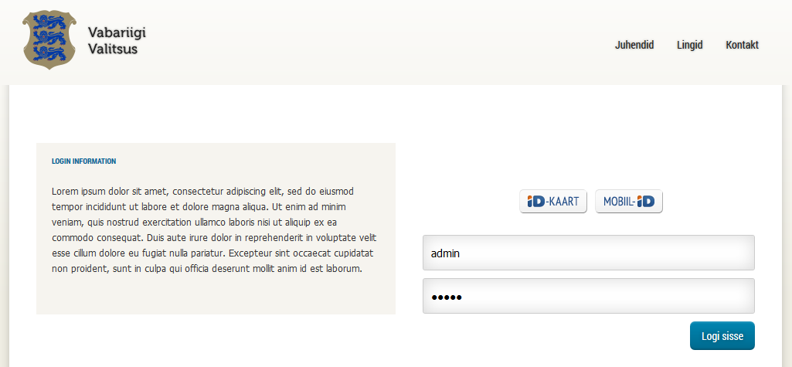
Avaleht (www.riigiteenused.ee)

Slide 11
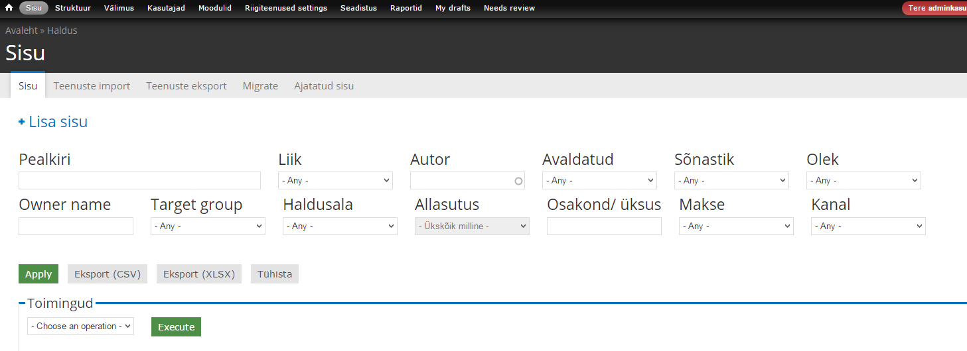
Eksport/import

Slide 12
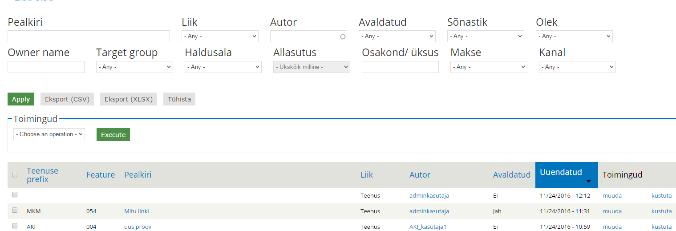
Uued filtrid

Slide 13
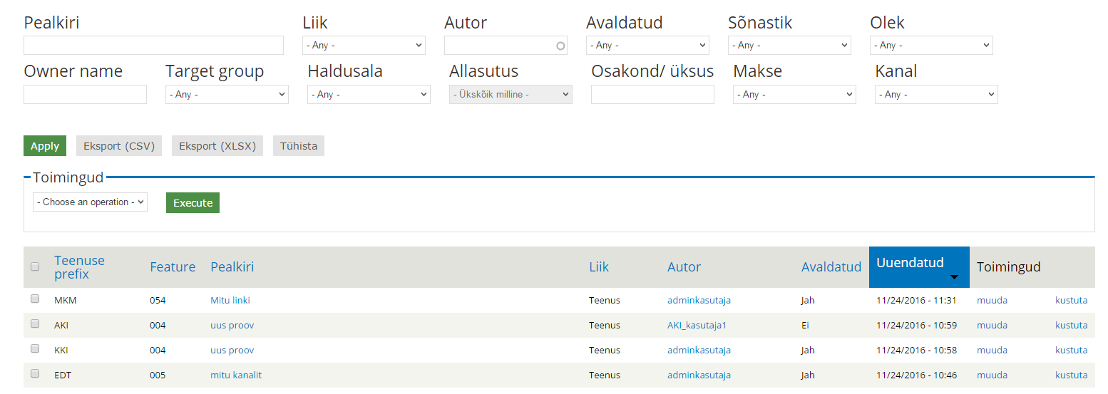
Teenuste muutmine/lisamine
Teenuste lisamine ja muutmine:
Kataloogi sisestusvormi kaudu
Impordi kaudu
Teenuste kustutamine:
Kataloogi sisu vaates

Slide 14

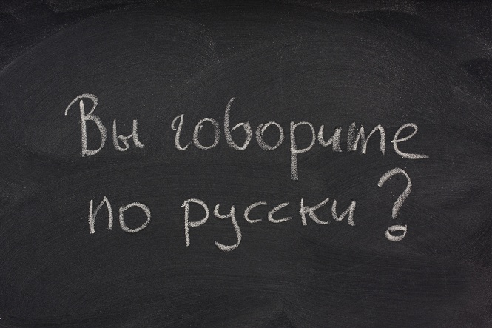
Tõlkimine
Allikad: http://creativecultureint.com/10-things-you-might-not-know-about-the-russian-language/ ja http://www.ielts-karachi.com/wp-content/uploads/2014/10/505396-bord-1360510692-268-640x480.jpg

Slide 15
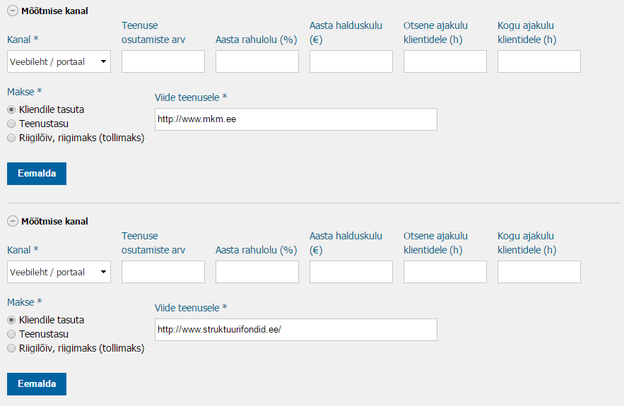
Ühe kanali jaoks mitu linki (pole soovituslik kasutada)

Slide 16
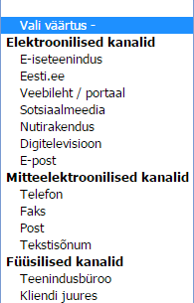
Sotsiaalmeedia kanal

Slide 17
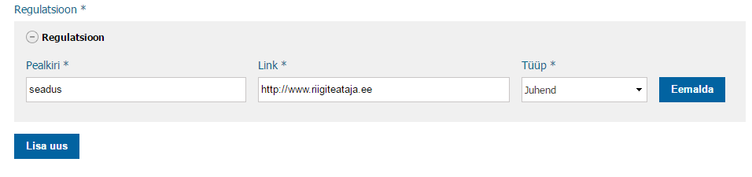
Regulatsioon

Slide 18
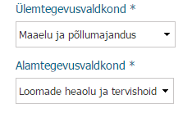
Klassifikaatorid hierarhilised

Slide 19
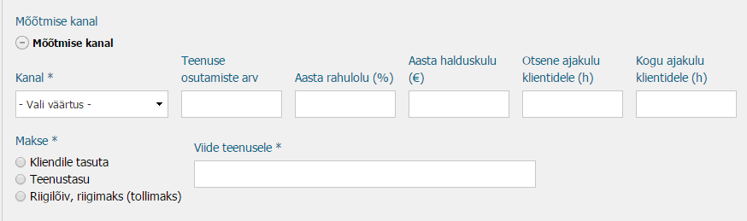
Teenuse maksumus kanalipõhine

Slide 20
Ajakulu 2ks

Slide 21
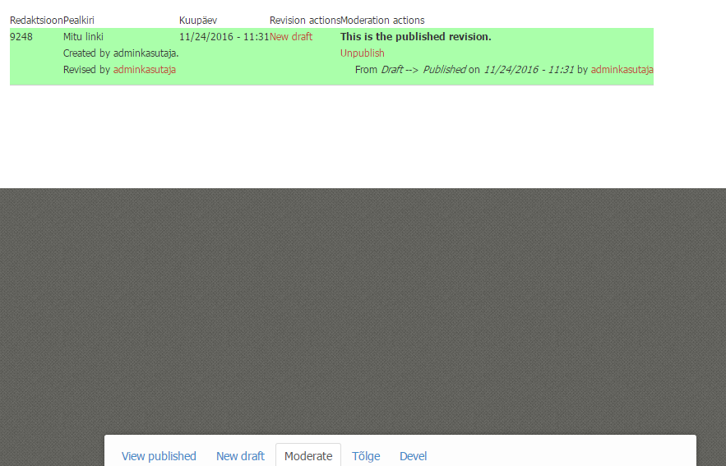
Kirjelduste versioneerimine

Slide 22
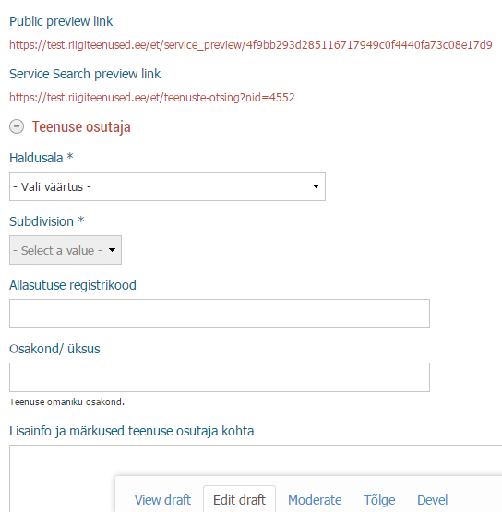
Teenuse kirjelduse URLi saab enne avalikustamist jagada

Slide 23
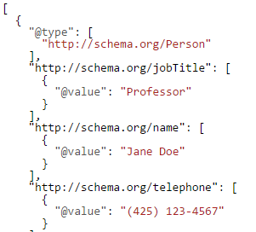
Avaandmed JSON-LD formaadis

Slide 24
Uued väljad (RIHA, jne, hädaolukorra, meede jne)
Hädaolukorra seadusega seotud teenus *
Riigikaitse strateegiaga seotud teenus *
Viide RIHAle
Meede, mida teenus aitab saavutada
Tegevus

Slide 25

Materjali kohta teeme juhendid
Videoõpetusi: http://mkm-itao.github.io/itao/tkta (arendamisel)
Lisaks wiki: https://github.com/MKM-ITAO/riigiteenused/wiki
Veel abi: riigiteenused@mkm.ee
Allikas: https://www.wired.com/2015/01/need-know-learning-styles-myth-two-minutes/

Slide 26
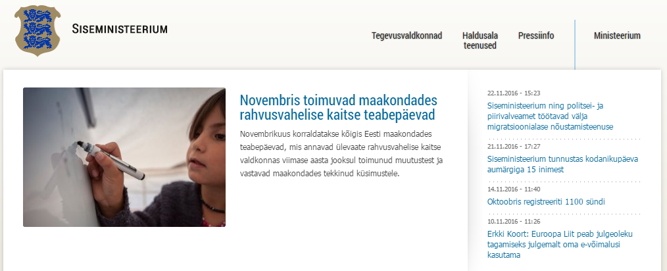
Küsimusi?
Mida olete vahepeal teinud?
Arvamus teenuste kataloogist? Miks?
Mida veel oleks vaja? (versioon 3.0)

Slide 27
Kohvipaus

Slide 28
Tulevik

Slide 29

Järgmine aasta
TKTA:
Koolitused (ühtne lähenemine teenuste kirjeldamisel)
Konsultatsioonid: riigiteenused@mkm.ee
Teenuste kataloog kodulehtedele
Seos RIHA, kataloog, Eesti.ee vahel:
https://github.com/MKM-ITAO/Teenuste-kataloogi-RIHA-ja-Eesti.ee-seosed
Allikas: http://www.clipartkid.com/college-study-groups-cliparts/

Slide 30
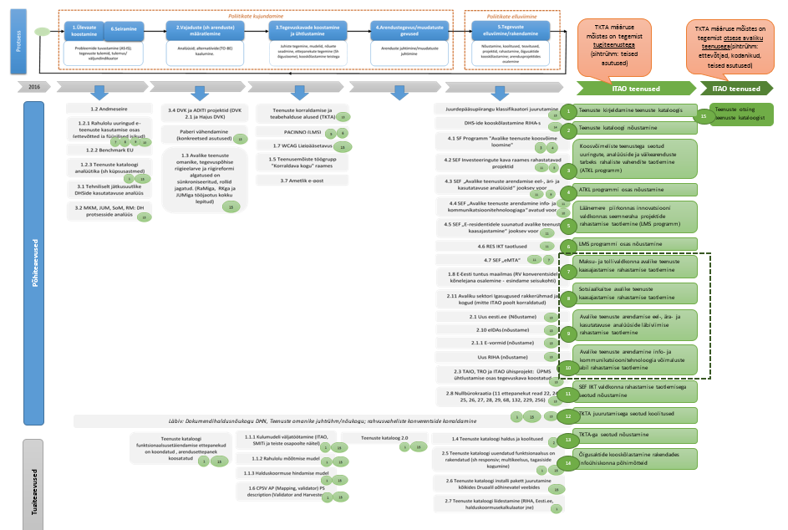
Protsess
Allikas: https://github.com/MKM-ITAO/riigiteenused/blob/master/Muud%20materjalid/ITAO%20teenuste%20vaade.pdf

Slide 31
Tegevused

Slide 32
Teenused

Slide 33
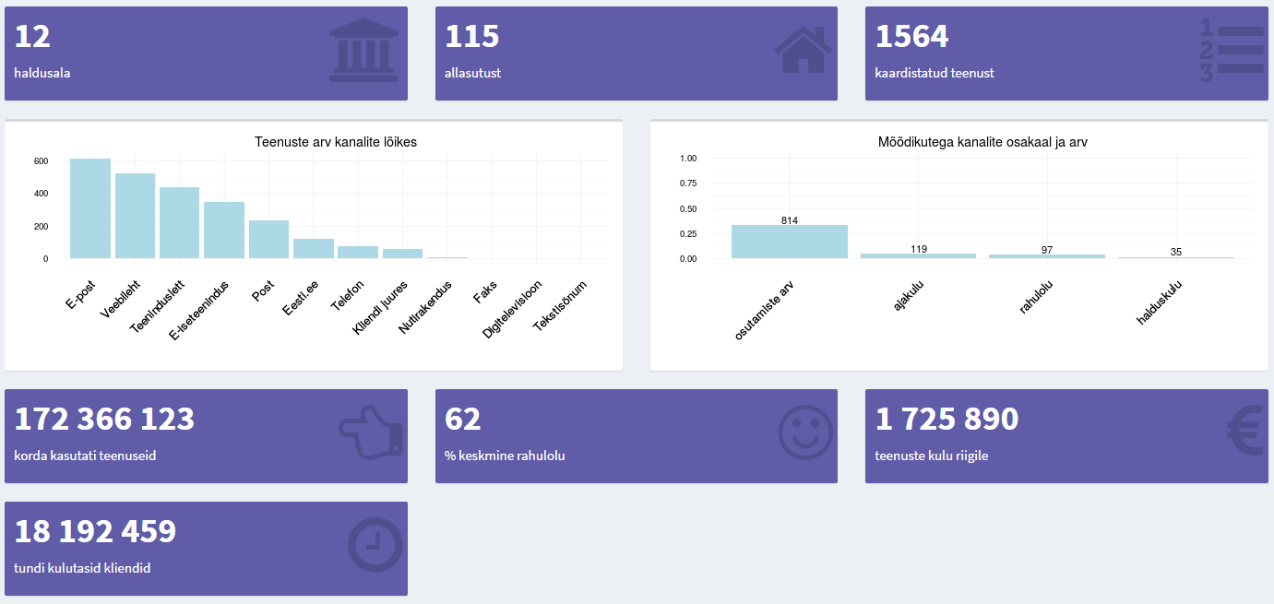
Oluliste teenuste mõõtmine

Slide 34
Teenuse töörühm
ITL + avalik sektor
https://itpraktikud.eesti.ee/dokuwiki/doku.php?id=itari:toogrupid:erasektor:teenusemoiste
Selle aasta eesmärk: teenuste kvaliteedi mõõtmise mudel

Slide 35
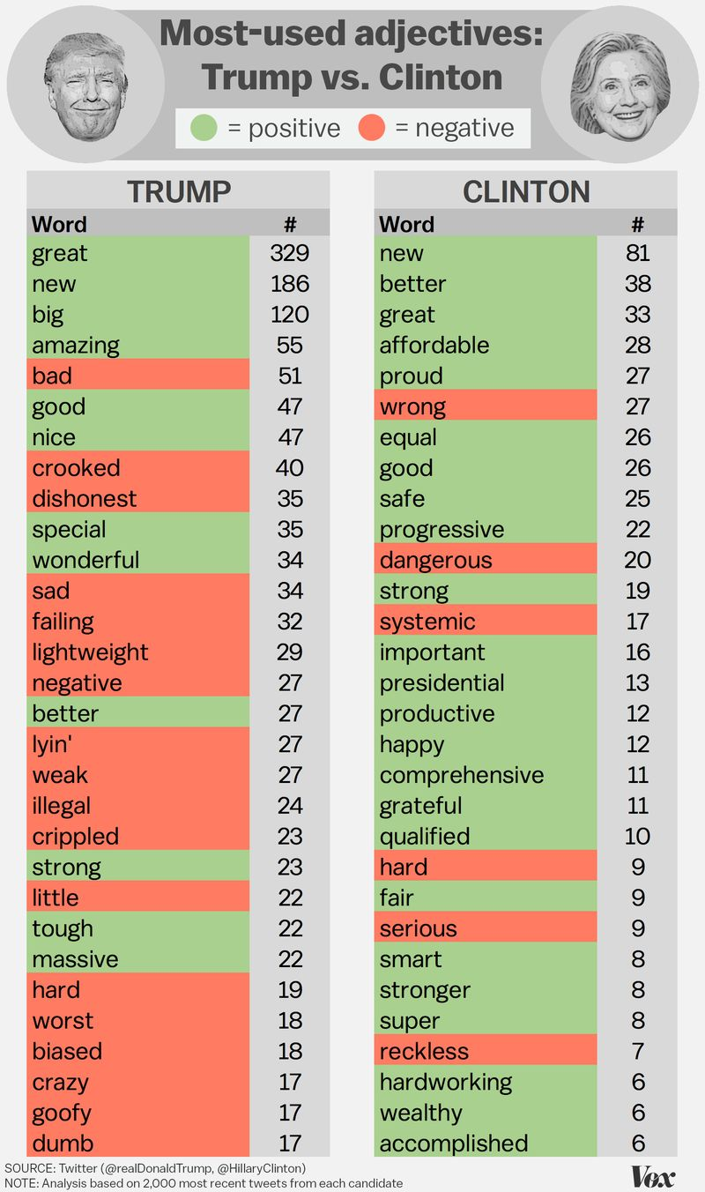
Feelingstreami piloot
Klientide emotsioon e-kirjas
Allikas: http://www.vox.com/2016/11/7/13550796/clinton-trump-twitter

Slide 36
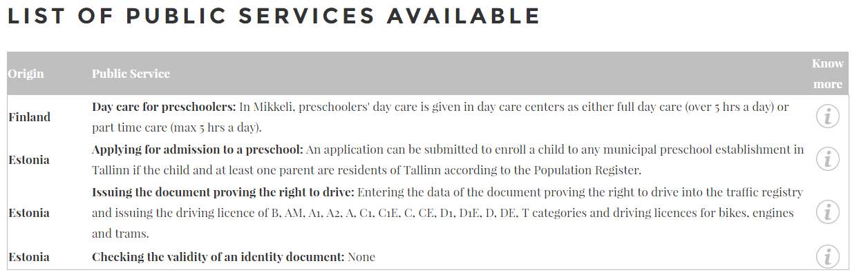
Koostöö soomlastega
Ühine kataloog: http://cpsv-ap.semic.eu/cpsv-ap_harvester_xBorder_pilot/index.html

Slide 37
Finantseering
Ärianalüüs (max 50 000€)
Avaandmed, andmeanalüüs (max 500 000€)
+ muud taotlusvoorud
Info: https://www.ria.ee/ee/avalike-teenuste-arendamine-sf.html#nutikas_arendamine

Slide 38
Mida ootame teilt?
Olge aktiivsed:
Planeerige koolitusi varakult ette
Vaadake tegevus läbi teenuse (väärtuse) vaate
Andke tagasisidet
Mingi hetk on vaja kataloogi kasutajate isikukoode

Slide 39
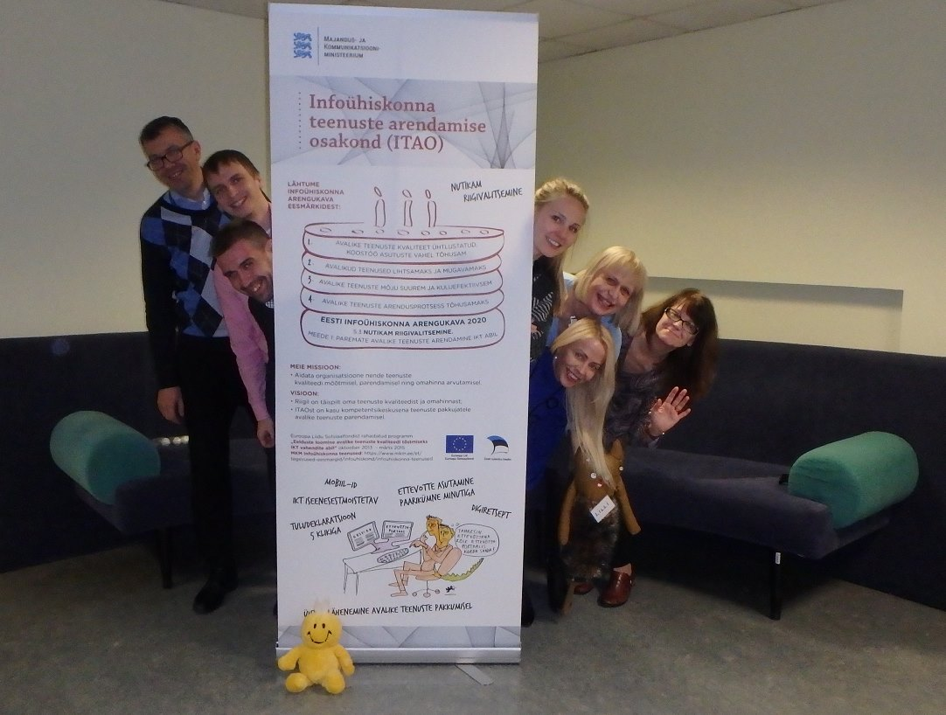
ITAO5
Millal: 18.01
Koht: täpsustamisel

Slide 40
Tänan!

